Slide 1

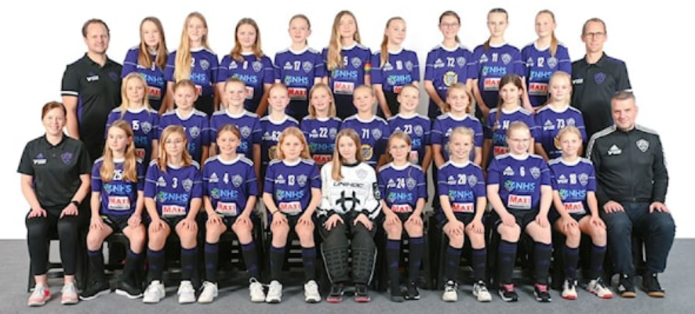
Prislista
Kaffe 15 kr
Te 10 kr
Läsk / Mineralvatten 15 kr
Festis 10 kr
Hembakat 10 kr
Kakor (2st) 5 kr
Delicatoboll 10 kr
Godis 10 kr
Kexchoklad 15 kr
Månsarps IBK F12/13

